Slide 1



第13組 手寫B小題
107305001 蔡隆浩
108601503 林禧姿
107303045 連爾諾

Slide 2
題目
設計一個演算法並分析其複雜度，此演算法可以用於產生一個給定集合
S的所有可能子集合，其中假定S具有n個不同的元素。

Slide 3
想法
一個包含 n 個元素的集合的子集數量為 2n 。
因為每個元素可以選擇選或者不選。深度利用這個規則，我們用二進制 數來表示每個元素的選或者不選。
那麼我們需要一段長為n+1的二進制數。因為我們需要的二進制數範圍 為：000…(n個0，表示全部不選，也就是空集) 到 111…(n個1，表示全選， 也就是數組本身)。因此我們的limit 就是總的子集數量。 從0遍歷到 limit-1，看看當前的二進制數，當前的二進制數中的哪一位為1，就將
nums數組中的哪一位加入結果集中。

Slide 4
虛擬碼
function
SubSetsBinary(items):
input:集合S的n個不同的元素(items)
output:集合S的所有可能子集合
res←[]
N ← len(item) for i←0 to 2^N:
combo ← [] for j←0 to N:
if (i >> j) % 2:
#建立要回傳的集合res
#取得items個數
#子集的個數
#建立空陣列
#判斷二進制的下標為j的index是否為i
combo.append(item[j]) res.append(combo) #將combo子集合加進res
return res

Slide 5
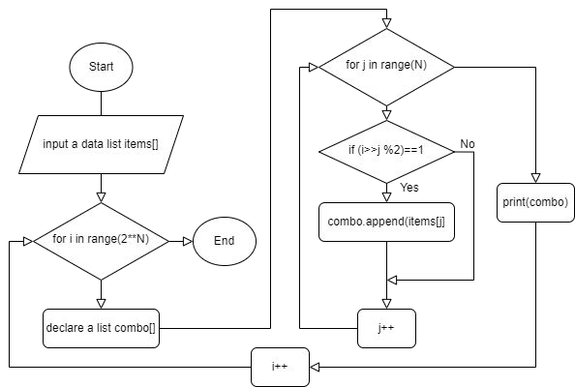
流程圖

Slide 6
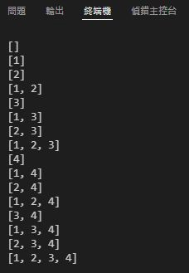
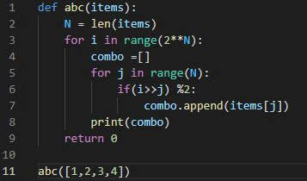
程式

Slide 7
複雜度分析
res←[]
N ← len(item) for i←0 to 2^N:
combo ← [] for j ←0 to N:
if (i >> j) % 2:
combo.append(item[j]) res.append(combo)
return res
#1
#1 #2^N #2^N
#N*2^N #N*2^N #N*2^N #2^N #1
時間複雜度: O(N*2^N)

Slide 8
謝謝大家

